Slide 1
Ваше место в обществе

Slide 2
Стремление к собственной значительности является одной из главных черт, отличающих человека от животного
Д. Карнеги

Slide 3
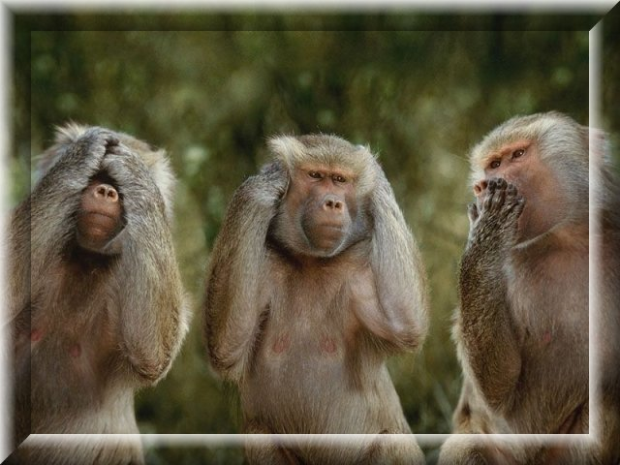
Иерархия в сообществе животных

Slide 4
Социальные группы человека
Определенная работа
Спортивный клуб
Общественные функции
Политическая жизнь
Роль матери/отца
…
…
В каждой группе человек занимает социальное положение (статус)

Slide 5
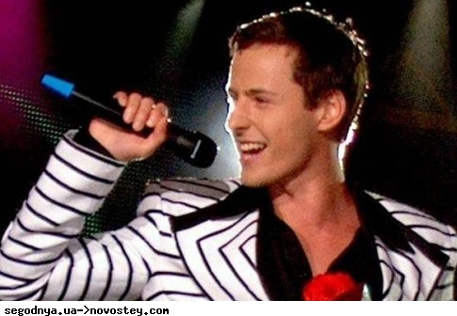
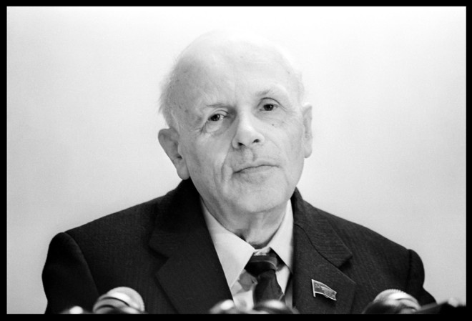
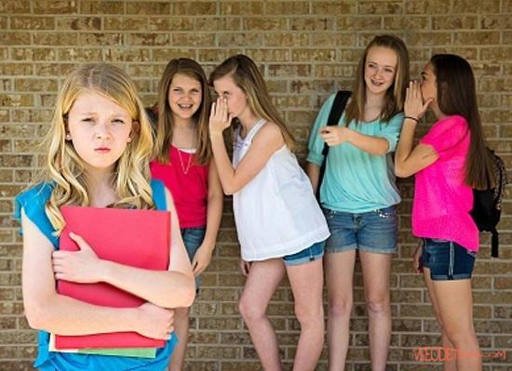
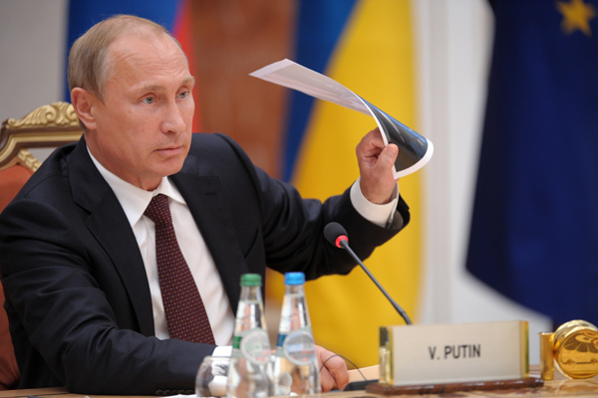
Разновидности социальных положений
В обществе: герои, кумиры, политические, научные, общественные деятели, обычные люди, отверженные (неудачники);

Slide 6
В рабочем коллективе: начальник, соподчиненные, руководители, рядовые работники

Slide 7
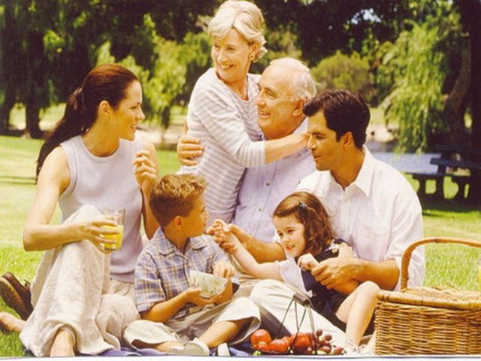
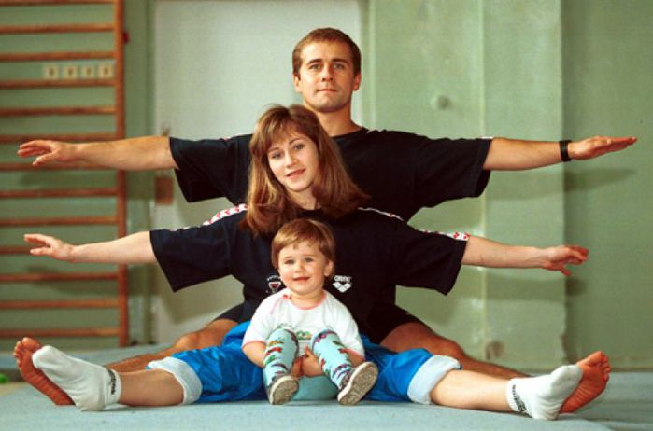
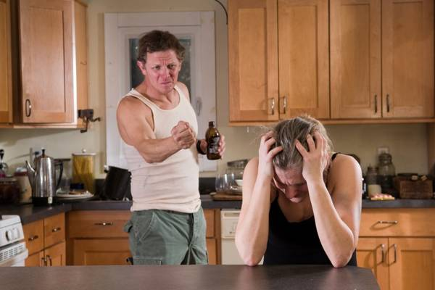
В семье: отец, мать, старшее поколение, дети; неофициальные- глава семьи, кумир, тиран, жертва, защитник

Slide 8
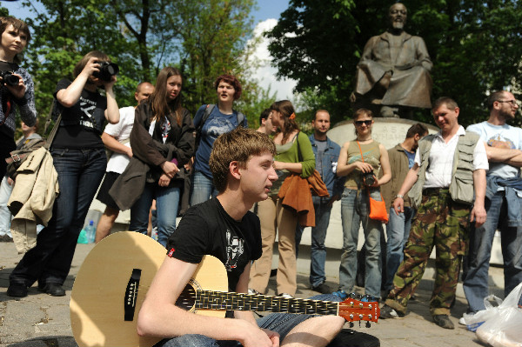
В уличной (дворовой) компании: лидер (вожак), подхалимы, изгои, «козлы отпущения» и т.д.

Slide 9
Социальные притязания- это стремление достигнуть определенного социального положения, выполнение социальной роли, которую человек считает соответствующей своим способностям. Уровень притязаний может быть завышенным, адекватным, заниженным

